Slide 1
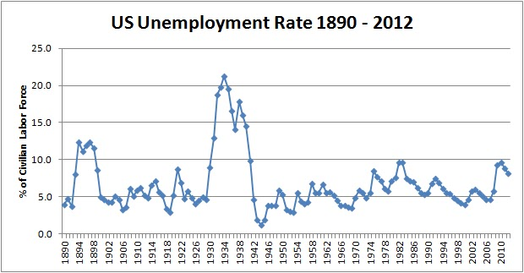
4.1 Az önkéntes munkanélküliség
Forrás: Bureau of Labour Statistics

Slide 2
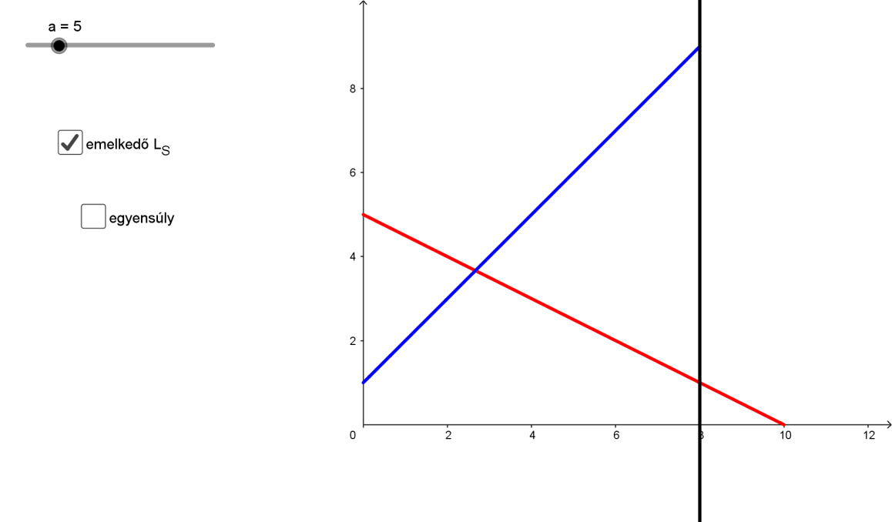
Egyensúly emelkedő munkakínálat mellett
Hogyan lehet munkanélküliség egy egyensúlyban lévő munkapiacon?

Slide 3
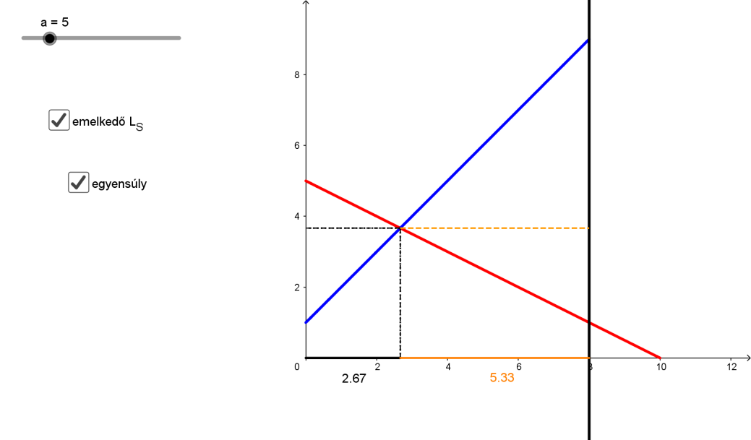
Önkéntes munkanélküliség
Önkéntes munkanélküliek: L^{S} – aktívak
Megfelelőbb bért keresnek
Oka a túl alacsony reálbér
Ha W/P↑, önkéntes munkanélküliség↓
Munkanélküli segély hatása

Slide 4
Szerkezeti munkanélküliség
A munkakereslet és a munkakínálat szerkezete eltér egymástól
Eltérés lehet földrajzi, vagy képzettség szerinti
Oka lehet a szektorális átrendeződés
Következmény: munkanélküliek ÉS betöltetlen álláshelyek
Átképzési programok, mobilitás elősegítése

Slide 5
Jelen tananyag a Szegedi Tudományegyetemen készült az Európai Unió támogatásával. Projekt azonosító: EFOP-3.4.3-16-2016-00014
Szegedi Tudományegyetem
GazdaságtUDOMÁNYI KAR
Közgazdász KÉPZÉS
Távoktatási TAGOZAT
LECKESOROZAT
Copyright © SZTE GTK 2017/2018
A LECKE tartalma, illetve alkotó elemeI előzetes, írásbeli engedély MELLETT használhatók fel.

